Slide 1

苯胺洛芬注射液
辅料纯净 制剂稳定 阿片节俭更优
申报企业: 以岭万洲国际制药有限公司

Slide 2
基本信息
安全性
目 录
有效性
创新性
公平性

Slide 3
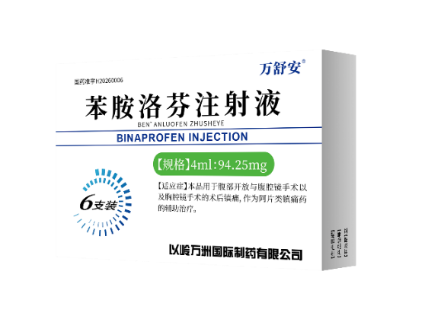
万舒安® 苯胺洛芬注射液
基本信息1
【通用名称】 苯胺洛芬注射液
【商品名称】万舒安
【注册规格】 4ml：94.25mg
【注册分类】化学药品2.1类、2.2类
【适应症】本品用于腹部开放与腹腔镜手术以及胸腔镜手术的术后镇痛，作为阿片类镇痛药的辅助治疗。
【用法用量】根据患者对本品起始治疗的反应，剂量和用药频率应以患者个体化的需求进行调整。临床推荐剂量为每次 188.5mg，加入 0.9%氯化钠溶液或 5%葡萄糖溶液中，配制成 100ml 溶液，静脉输注 30min，每 8 小时一次，持续 1-2 天。
【中国大陆首次上市时间】 2026年1月
【目前大陆地区同通用名药品的上市情况】无
【全球首个上市国家/地区】 中国
【是否OTC】 否
国内首个不含有机和大分子溶剂的非选择性NSAIDs，水溶性好，无需避光^{[1]}
国内首个明确获批腹部开放/腹腔镜/胸腔镜术后疼痛适应症的NSAIDs^{[1]}
META分析9种临床常用NSAIDs注射剂疗效，阿片节俭比例最高^{[2]}
轻中度肝、肾功能不全患者无需调整剂量、稳定镇痛8小时 ^{[1]}
获得“重大新药创制”科技重大专项课题立项支持^{[3]}
[1] 苯胺洛芬产品说明书
[2] 非甾体抗炎药注射剂用于术后镇痛的疗效与安全性系统评价和Meta分析[J/OL].中国新药杂志
[3] 重大新药创制”科技重大专项2011年子课题立项通知

Slide 4
基本信息2
术后急性疼痛发生率高，镇痛药物存在局限性
疾病基本情况
现有术后镇痛药物局限性
苯胺洛芬提供优选
现代医学已将疼痛列为第五大生命体征。 术后疼痛发生率高达75%以上^{[1]}，中重度疼痛占比超过48.7%^{[2]}。2022年中国盆腹腔手术2140.89万台，年复合增长率7.85%^{[3]}；2023年胸外科手术48万台，三甲医院胸腔镜手术占比已达78%^{[4]}。 术后急性疼痛发生率高，急性疼痛控制不佳可发展为慢性疼痛，增加患者的经济负担^{[5]}。
阿片类镇痛药存在术后不良反应，并有导致成瘾和滥用的风险^{[5]}。现有NSAIDS阿片节俭效应有差异 注射用NSAIDs药物存在溶解度缺陷的问题，其辅料含有乙醇、大豆油等成分复杂，容易产生安全性风险^{[6][7]}。 现有NSAIDs药品部分存在需要避光、特殊人群用药剂量需调整。
本品辅料纯净，水溶性良好，仅含无水碳酸钠和注射用水，临床用药安全性好。 苯胺洛芬显著减少吗啡用量，节俭合并比为36.8%^{[8]}，镇痛效果更优。降低阿片相关的不良反应发生9.51%^{[9]}。 制剂稳定无需避光，全程可视给药，提升输液安全，易于临床管理。
参照药品：右酮洛芬氨丁三醇注射液
医保药品：右酮洛芬氨丁三醇为协议期内国谈药品。 机制相同：两者都属于非甾体类抗炎药中的非选择性的COXs抑制剂。 结构相近：均为芳基烷酸类NSAIDs，均为取代苯乙酸类衍生物，右酮洛芬氨丁三醇为甲基和苯甲酰基，活性成分为右酮洛芬；苯胺洛芬为苯基，活性成分为联苯乙酸。 适应症相似：均作为阿片类镇痛药的辅助，用于成人术后镇痛。
[1]术后急性疼痛的现状调查[J].临床麻醉学杂志 [2] Postoperative pain-related out-comes and perioperative pain management in China: a popula-tion-based study [J].Lancet Reg Health West Pac, 2023.[3] 沙利文报告
[4]中国胸外科微创手术发展白皮书[5]成人术后疼痛管理临床实践指南(2024版) [6]注射剂中添加剂的不良反应问题研究[C][7] Nutr Clin Pract. 2021 Apr;36(2):398-405 [8]非甾体抗炎药注射剂用于术后镇痛的疗效与安全性系统评价和Meta分析[J/OL].中国新药杂志[9]苯胺洛芬III期临床试验报告

Slide 5
安全性1
辅料纯净、制剂稳定、安全性好
临床应用安全方便
临床研究显示安全性良好
辅料纯净：避免乙醇药源性双硫仑样反应风险^{[1]}；
避免大豆油等辅料引起过敏反应等^{[2]}。
制剂稳定：无需避光，有效期36个月^{[3]}。
两项III期研究汇总分析：苯胺洛芬组总体不良反应发生率26.89%，低于安慰剂组(36.40%)^{[4]}，降低与吗啡相关不良反应（差值9.51%），尤其是降低胃肠道不良反应（差值7.94%）^{[4]}。
9.51%
7.94%
2.52%
3.16%
0.35%
2.58%
[1]关注含辅料乙醇药品的临床合理用药[J].解放军药学学报,2016,32(01):88-90；[2] Nutr Clin Pract. 2021 Apr;36(2):398-405 ；[3]苯胺洛芬产品说明书 [4]苯胺洛芬III期临床试验报告；

Slide 6
安全性2
药物相互作用少，特殊人群用药无需调整剂量
代谢途径明确，药物相互作用少
轻中度肝、肾功能不全受试者无需调整剂量
与CYP2C9弱抑制剂/诱导剂联用，无需调整剂量^{[1]}。
PK分析结果显示，活性成分联苯乙酸在轻度、中度肝功能不全受试者中的药物暴露量并未增加^{[1]}。
PK分析结果显示，单次输注 188.5mg 苯胺洛芬，中度肾功能不全组和匹配的健康受试者组血浆中主要活性成分联苯乙酸的 Cmax基本一致，AUC 略有升高，平均增加约 30%，未达到既往单次给药的最大暴露^{[1]}。
DDI（PBPK模型模拟结果）
 | C_{max} PRED比值 | AUC_{0-∞} PRED比值
CYP2C9弱效抑制剂 | 1.01 | 1.22
CYP2C9弱效诱导剂 | 0.99 | 0.76
备注：PRED为苯胺洛芬188.5mg剂量单用与或弱效抑制剂/诱导剂联用时的预测值
说明书 | 苯胺洛芬注射液^{[2]} | 右酮洛芬氨丁三醇^{[3]}
辅料 | 无水碳酸钠、注射用水 | 氯化钠、乙醇、氢氧化钠和注射用水。每支安瓿瓶中含有按体积计12.35%的乙醇
不良反应 | 主要为恶心、呕吐等 | 主要为恶心、呕吐、注射部位疼痛、注射部位反应，包括炎症、瘀斑或出血
特殊人群用药 | 轻中度肝、肾功能不全患者无需进行剂量调整 | 伴有轻、中度肝功能损伤的患者每日总剂量减至50mg 伴有轻度肾功能损伤患者每日总剂量减至50mg
代谢途径 | 主要通过细胞色素P450(CYP2C9）酶代谢 | 代谢途径未标明
有效期 | 36个月 | 18个月
配伍要求 | 无需避光 | 避光
中度肝功能不全
PK参数 | 几何均值比值(%) | 几何均值比的90%CI
中度肝功能不全组（n=8）vs中度匹配健康受试者组（n=8）
AUC_{0-last}(h·ng/mL) | 82.79 | 62.12 - 110.34
AUC_{0-∞} (h·ng/mL) | 83.08 | 62.32 - 110.75
C_{max} (ng/mL) | 76.76 | 65.38 - 90.12
中度肾功能不全
PK参数 | 几何均值比值 (%) | 几何均值比的90%CI
中度肾功能不全组(n=8)vs匹配健康受试者组(n=8)
AUC_{0-t} (h·ng/mL) | 129.53 | 101.35 - 165.55
AUC_{0-∞} (h·ng/mL) | 129.06 | 101.01 - 164.90
C_{max} (ng/mL) | 95.27 | 85.25 - 106.45
[1]苯胺洛芬III期临床试验报告；[2]苯胺洛芬产品说明书；[3]右酮洛芬氨丁三醇说明书

Slide 7
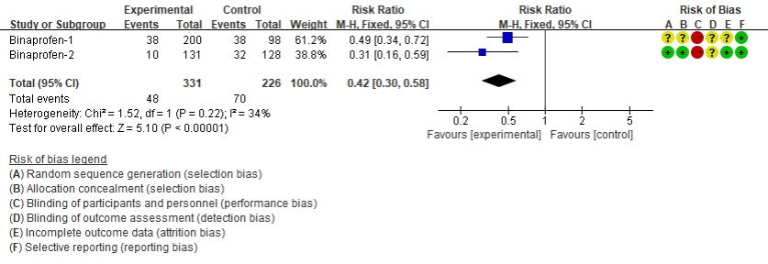
有效性1
三项研究证实：本品显著降低吗啡使用量，降低阿片补救风险
三期研究：上腹部及胸腔镜手术24h节俭吗啡31.1%、48h节俭吗啡34.3% ^{[1]}
三期研究：妇科腹部手术24h节俭吗啡42.55%，30.53%不需要吗啡补救^{[2]}
Meta分析证实：苯胺洛芬阿片节俭率为36.8%，领先同类产品；降低阿片补救镇痛风险达58%^{[3]}；
31.1%
34.3%
42.55%
妇科腹部手术研究-次要指标 | 苯胺洛芬组 (N=131) | 安慰剂组（N=128） | 差值 | P值
未使用吗啡的受试者比例^{[2]} | 30.53% | 9.38% | -21.15% | <0.0001
↓58%
[1]苯胺洛芬Ⅲ 期临床试验报告；[2]苯胺洛芬注射液用于妇科腹部手术后镇痛的有效性及安全性：多中心、随机、双盲、安慰剂对照Ⅲ期临床试验,中华麻醉学杂志
[3]非甾体抗炎药注射剂用于术后镇痛的疗效与安全性系统评价和Meta分析[J/OL].中国新药杂志

Slide 8
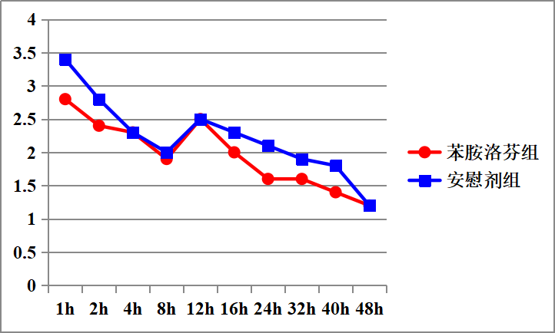
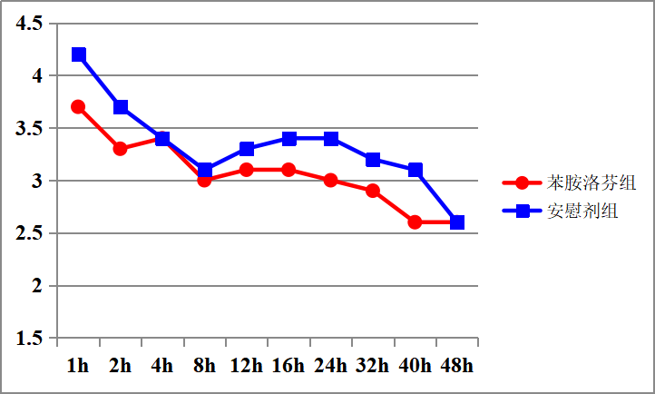
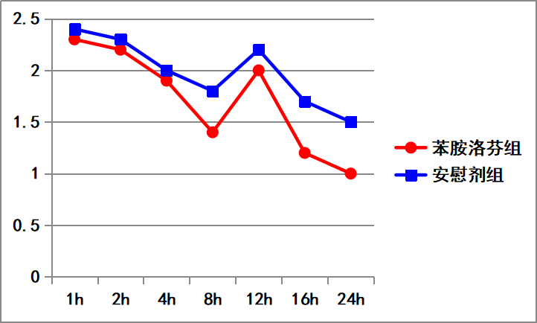
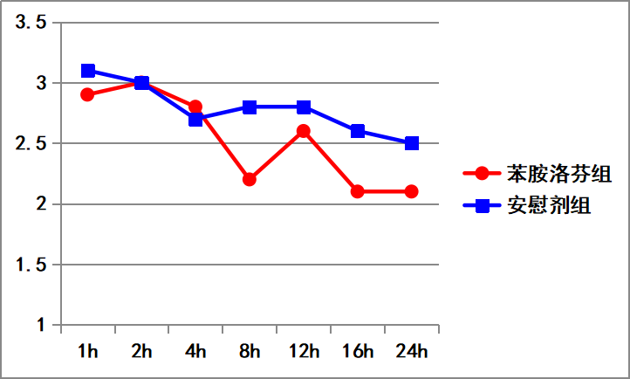
有效性2
推迟首次按压镇痛泵时间、减少镇痛泵按压总次数
上腹部及胸腔镜手术研究显示：减少疼痛强度；推迟首次按压镇痛泵时间0.5小时、减少24小时按压总次数4.2次，48小时7次^{[1]}
静息状态下NRS评分（Mean）
p<0.001
p<0.001
0.5h
7次
4.2次
运动状态下NRS评分（Mean）
时间(h)
妇科腹部手术研究显示：减少疼痛强度；推迟首次按压镇痛泵时间0.8小时、减少24小时按压总次数3次^{[2]}
静息状态下NRS评分（Mean）
p<0.001
p<0.001
0.8h
3次
运动状态下NRS评分（Mean）
时间(h)
[1]苯胺洛芬Ⅲ 期临床试验报告；[2]苯胺洛芬注射液用于妇科腹部手术后镇痛的有效性及安全性：多中心、随机、双盲、安慰剂对照Ⅲ期临床试验,中华麻醉学杂志

Slide 9
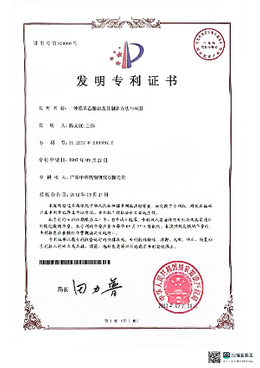
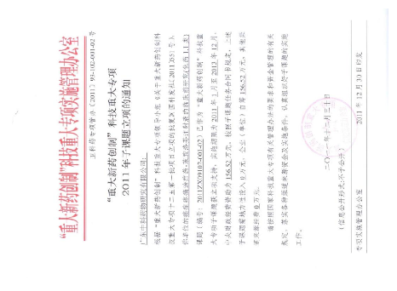
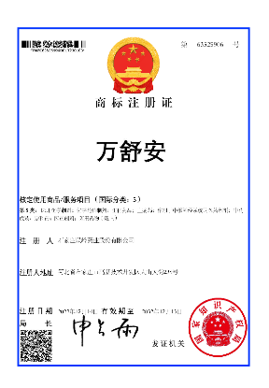
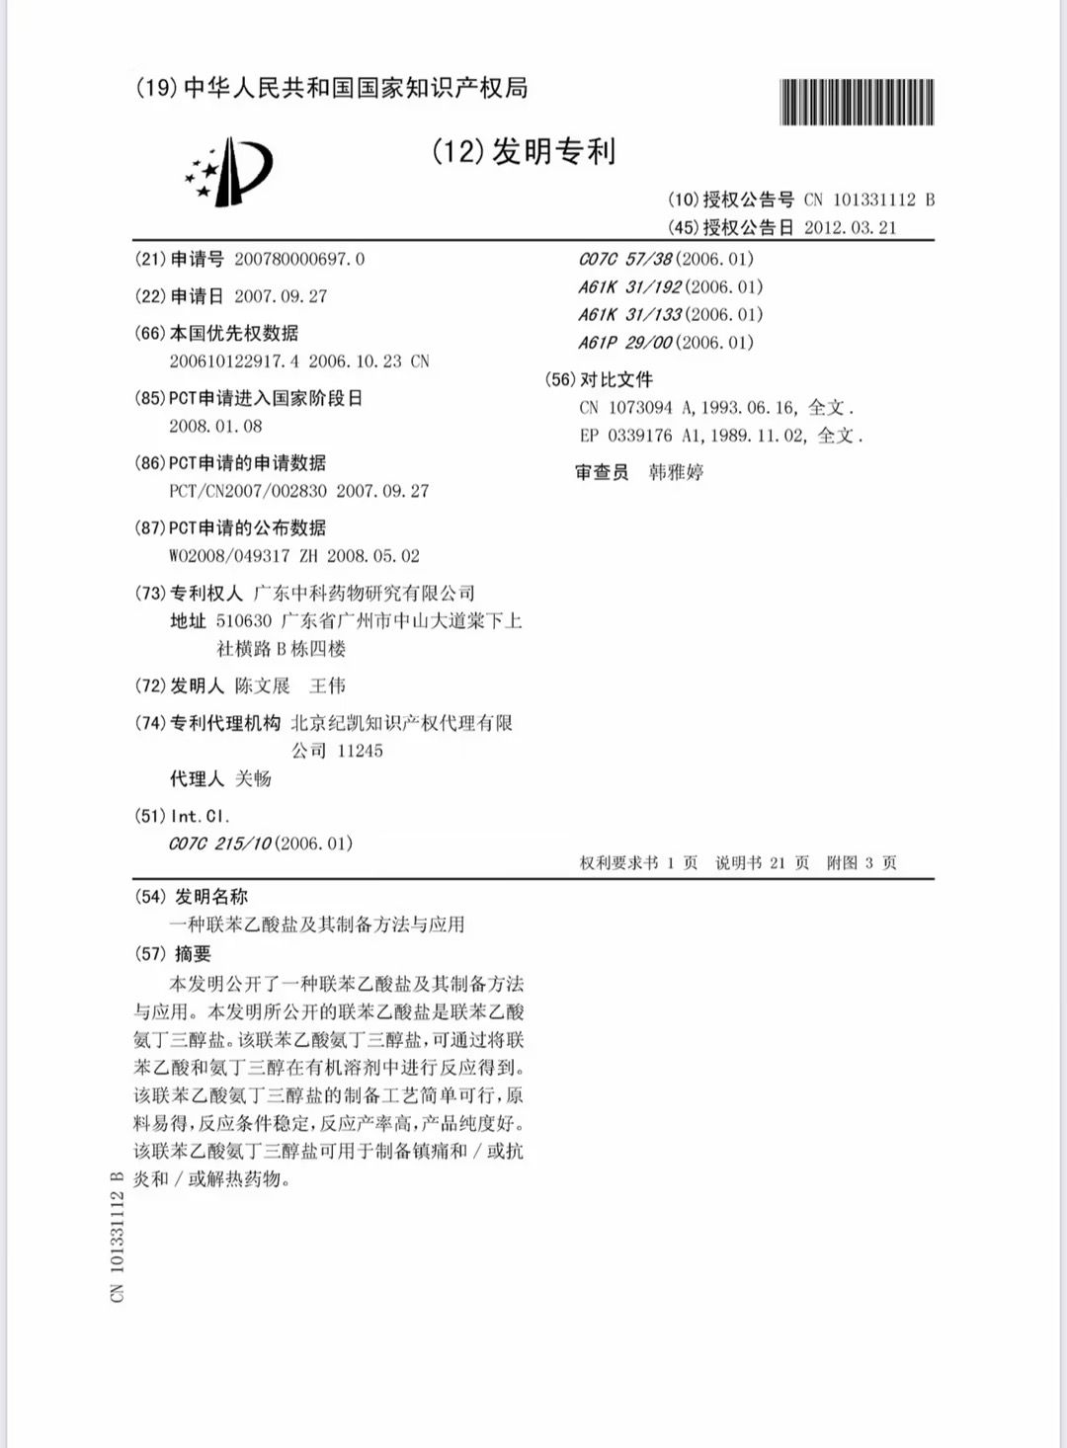
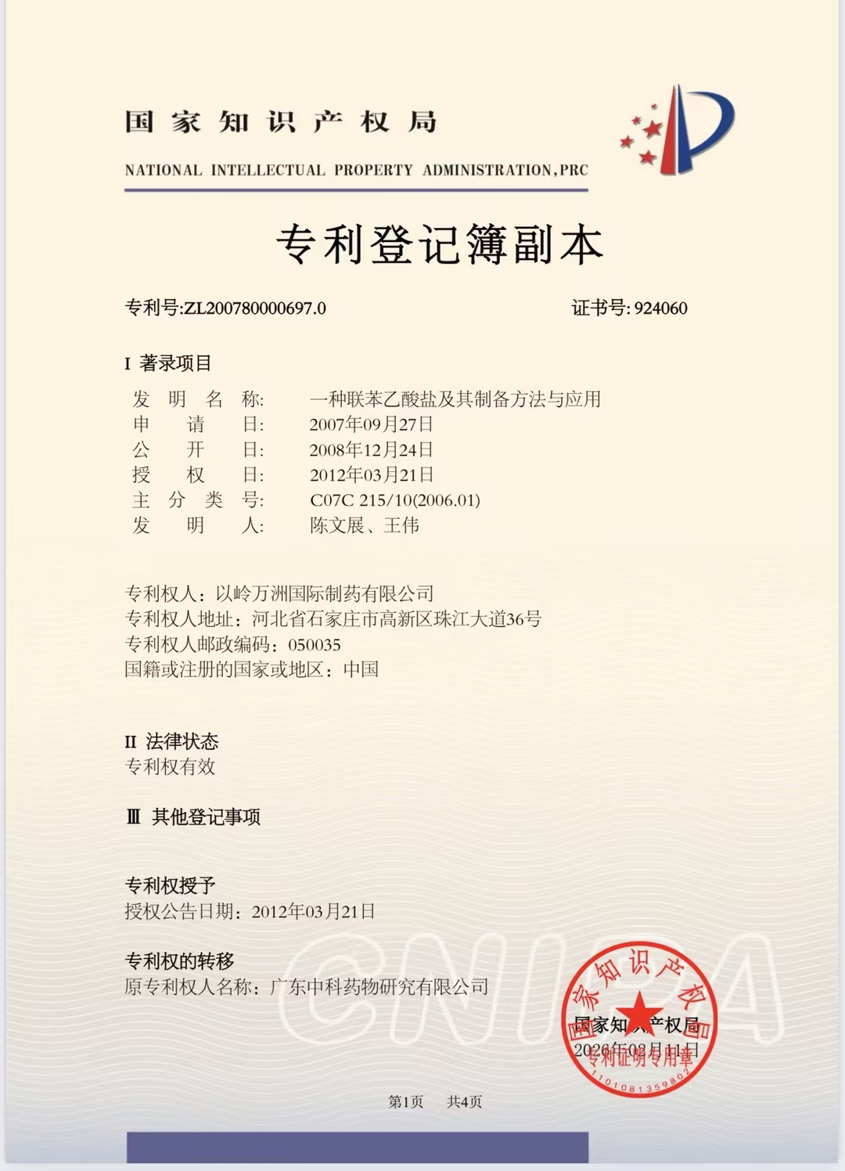
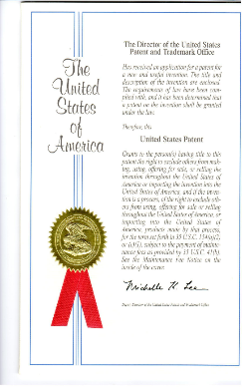
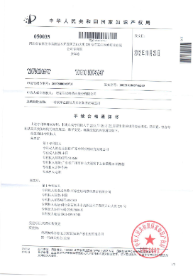
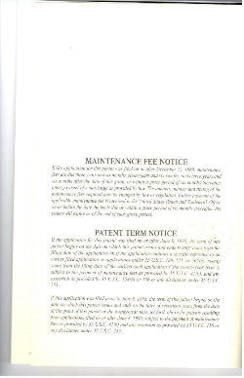
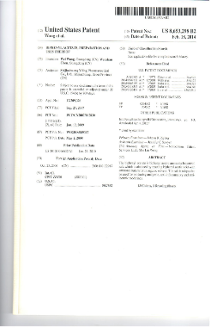
创新性
双重创新，术后镇痛优选
本品通过结构改良、制剂创新，填补了医保目录内无自主创新注射用非选择性NSAIDs的空白，满足临床未被满足的中重度术后镇痛需求，实现了从广谱镇痛到精准治疗的价值升级，是术后镇痛领域的优选产品。
苯胺洛芬化合物拥有中国和美国专利，并获国家 “重大新药创制” 项目支持
01 结构改良创新
解决联苯乙酸水溶性差，难以成为注射制剂的问题^{[1]} ；
化合物具有结晶形态良好，易纯化，无引湿性，安全性好的特点。
02 产品制剂创新
辅料纯净，无乙醇、大豆油等 辅料^{[2]}，仅含无水碳酸钠和注射用水，水溶性好，消除附加安全风险；
优良光稳定性^{[2]}，无需避光输注；全程可视给药，提升输液安全，易于临床管理。
[1] 苯胺洛芬注III期临床试验报告 ； [2]苯胺洛芬产品说明书

Slide 10
公平性
安全强效，全域可及，增效降本
对公共健康的影响
苯胺洛芬注射液阿片节俭率高，镇痛疗效确切。辅料纯净、使用安全。制剂稳定，使用方便。用于手术后镇痛，提升患者满意度。
符合医保基本原则
苯胺洛芬注射液纳入医保目录，是腹部开放与腹腔镜手术以及胸腔镜手术的术后镇痛优选用药，降低吗啡等现有药物引起的不良反应，减少医疗资源消耗。
弥补目录短板
本品通过结构改良、制剂创新双重创新，填补了医保目录内无自主创新注射用非选择性NSAIDs的空白，是术后镇痛领域的升级型产品。
临床管理便利
说明书适应症表述清晰，医保经办审核方便；
有效期36个月，无需避光储存，便于运输，配伍方便，提高基层用药可及性；
轻中度肝、肾功能不全患者无需调整剂量。

Slide 11
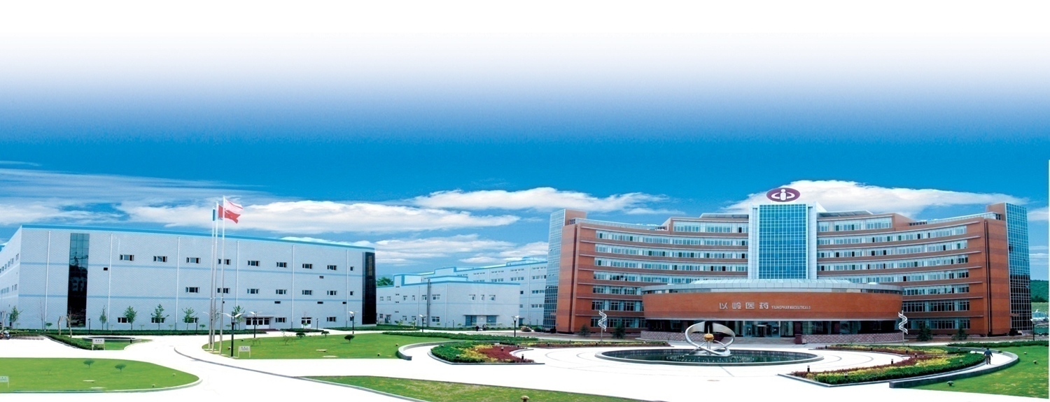
感 谢 观 看

